Slide 1
Bezkontaktní platba
Matěj kořalka a Jarolím Lukáš

Slide 2
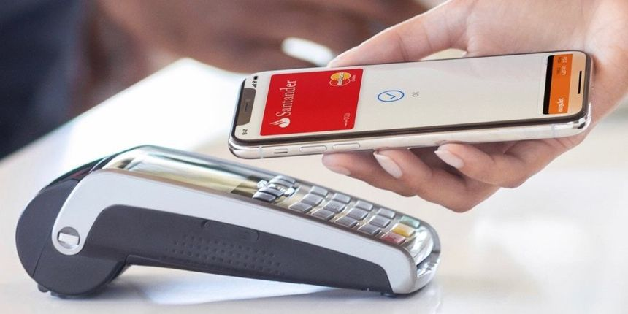
Formy bezkontaktní platby
Plastová karta
Mobilní aplikace (NFC)
Chytré hodinky
QR Kód

Slide 3
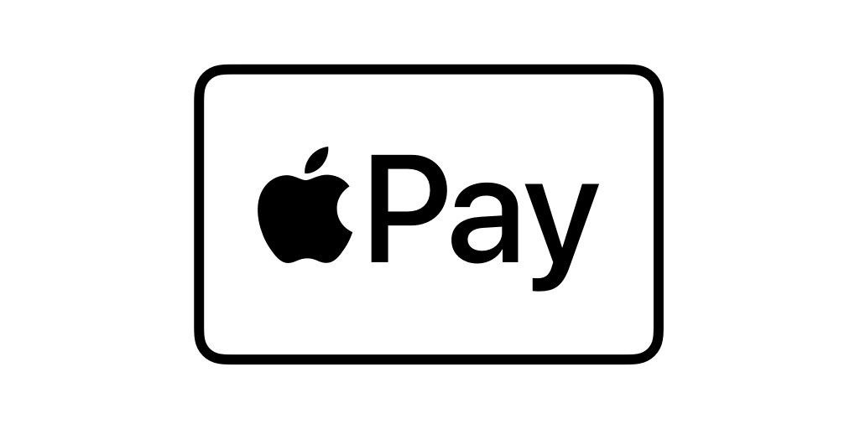
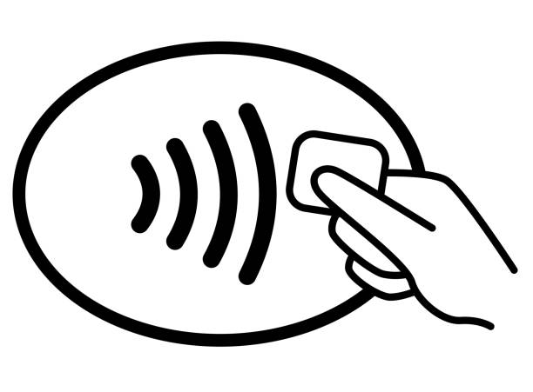
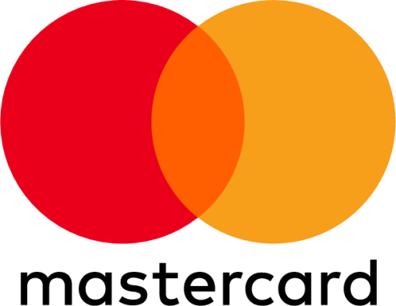
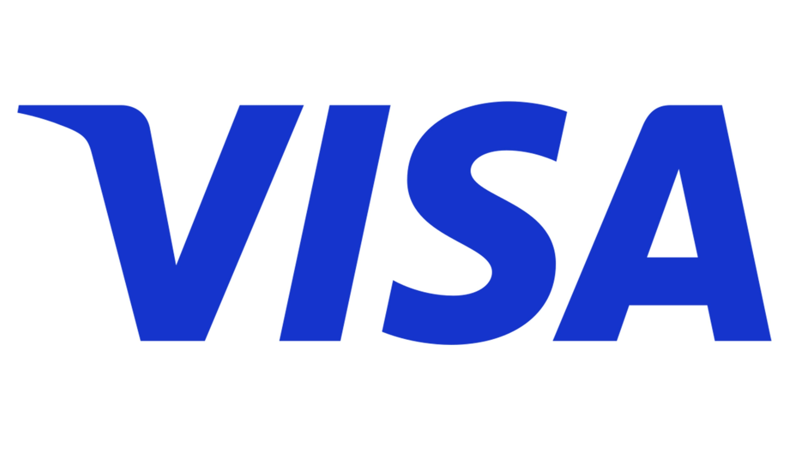

Bezkontaktní platba – Co to je?
Je to platba, při které není nutná fyzická hotovost - peníze přechází digitálně
Pro provedení je nutný účet u banky

Slide 4
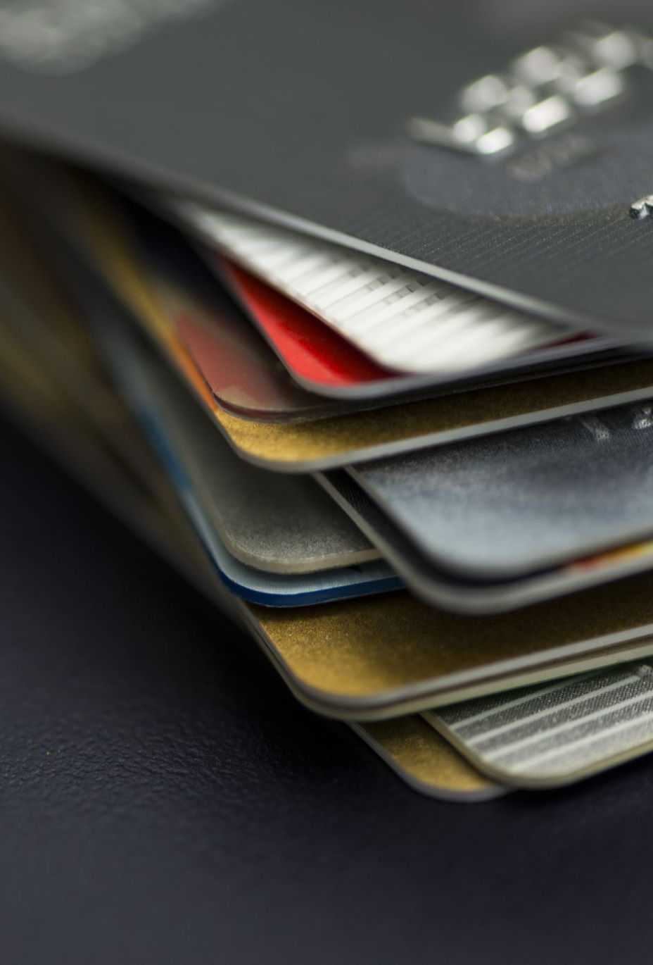
Platební karta
Plastová karta na placení
Debetní nebo kreditní
Karta se musí aktivovat buď vsunutím do terminálu nebo do bankomatu

Slide 5


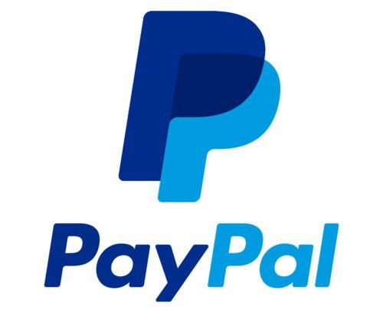
Mobilní aplikace (NFC)
Mobilní bankovnictví a Platební aplikace
Peněženka Google, Apple Pay, PayPal
Je potřeba mít NFC na telefonu
Možnost použít i chytré hodinky

Slide 6
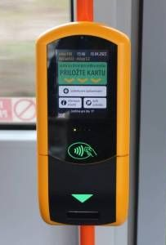
Mobilní aplikace (NFC)
Pípni a jeď
Ukládání jízdenek a vstupenek do aplikací
Možnost sdílet data

Slide 7
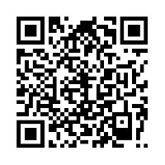
Platba QR kódem
Stejné jako platba převodem
Není to odkaz
Může ho využít více lidí
Funkční vzor

Slide 8
Bezpečnost
Nesdělujte žádné informace neznámým osobám
Vypínejte si NFC na telefonu
Hlídejte si kartu

Slide 9
Děkujeme za pozornost

